Slide 1
图像类特效

Slide 2

学习目标
掌握鼠标事件的用法
掌握图像的控制（如切换、透明度等）

Slide 3
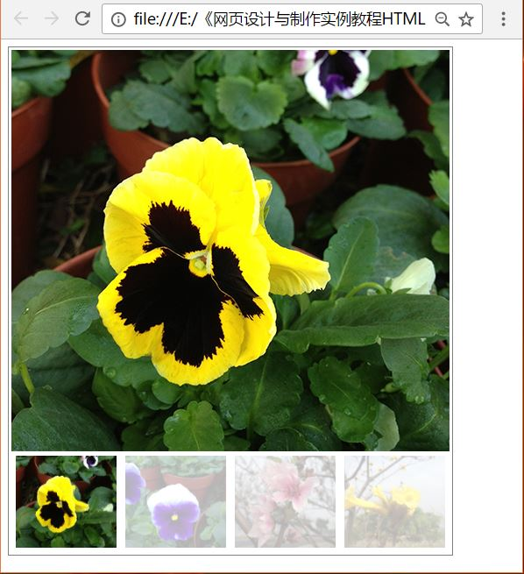
任务目标
鼠标经过缩略图时，改变缩略图的透明度为1，其它缩略图的透明度为0.3，并切换大图；鼠标移开缩略图时，当前播放的缩略图保持透明度为1。
图片可以自动循环播放。

Slide 4
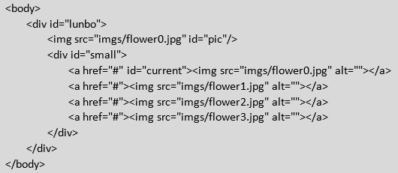
任务实施
设计网页的HTML标签结构

Slide 5
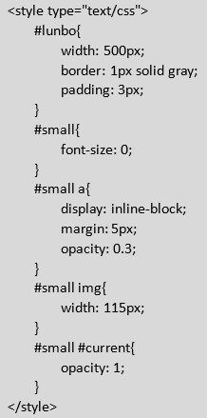
任务实施
设计网页的CSS样式

Slide 6
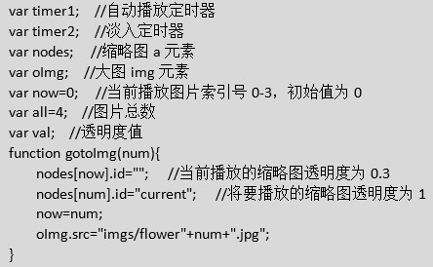
任务实施
设计JavaScript程序
  1）实现自动播放
    程序的开始定义了全局变量，gotoImg(num)函数负责根据索引号完成图片的正确跳转，并控制缩略图的透明度同步改变。

Slide 7
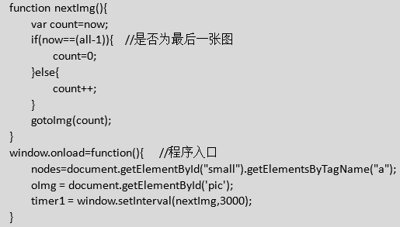
任务实施
设计JavaScript程序
  1）实现自动播放
    nextImg()函数负责判断下一张图片的索引号；程序的入口是onload事件，当网页加载完成后获取缩略图对应的4个a元素和大图的img元素保存到全局变量，启动定时器。

Slide 8
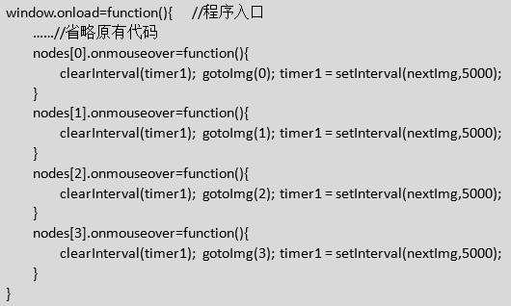
任务实施
设计JavaScript程序
  2）经过缩略图跳转
    为缩略图的4个a元素绑定onmouseover事件，当鼠标经过缩略图时，首先清除了定时器timer1，然后调用gotoImg()函数完成大图直接跳转显示，最后再重新启动定时器恢复自动播放。

Slide 9
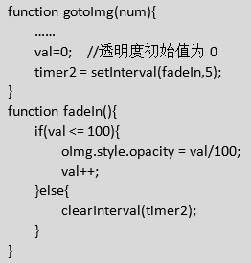
任务实施
设计JavaScript程序
  3）实现淡入动画
    fadeIn()函数通过val的值来控制大图的透明度的改变，并在图片完全显示后清除定时器。

Slide 10
小 结
注意两种图像播放方式的同步问题。
JavaScript结合CSS控制多个缩略图的透明度变化。
定时器启动之后需要清除，以免占用系统资源，并容易造成冲突。

Slide 11

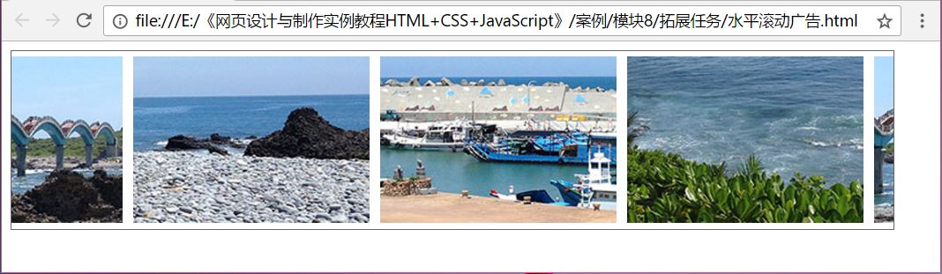
课后作业
请自己动手试一试，完成水平滚动广告条的特效设计：网页上有一个广告区域，当中的广告图可以向左循环滚动，当鼠标经过广告区域时，滚动停止；当鼠标移开广告区域时，滚动继续。

